Slide 1
waku-plnr
Challenge Projekt IoE
Luca Aquino
Fabian Binna
Valentin Meier

Slide 2
Inhalt
Projektidee
Architektur
Sensor
Web
Demo
Probleme
Fazit
Fragen

Slide 3
Projektidee
Waschplanung vereinfachen durch IoT
Sensor an Waschmaschine
Vibrationssensor oder
Spannungssensor
Website
Kalender für Waschplanung
Anzeige Status Waschmaschinen
Alarmierung bei fertigem Waschgang
Optional:
Sensor erkennt Waschgang anhand Messwerte
Raspberry Pi Client fürs Wohnzimmer

Slide 4

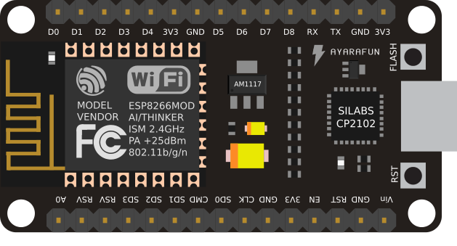
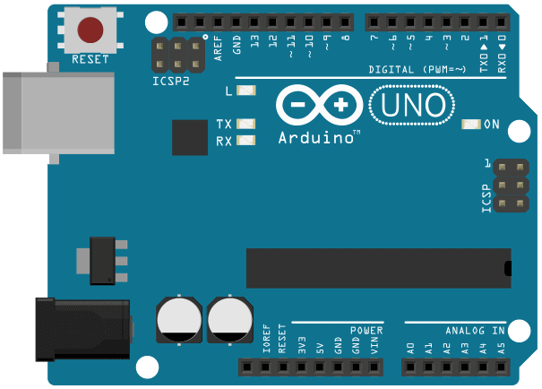
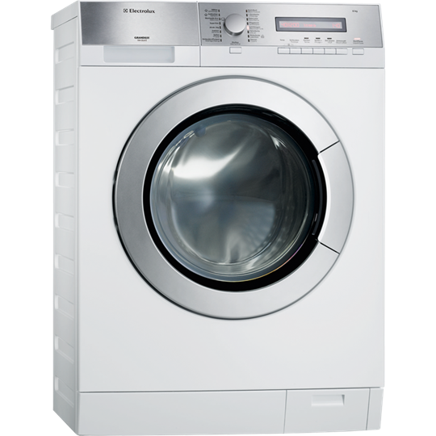
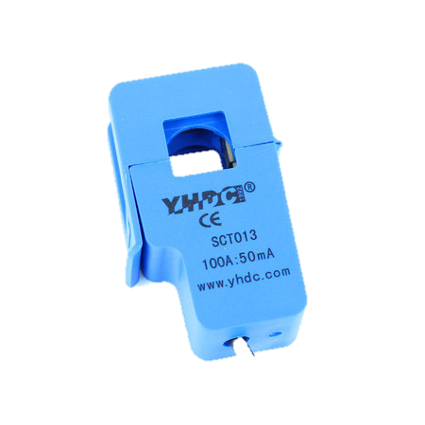
Architektur - Sensor
Spannungssensor
Arduino für ADC
Per GPIO an NodeMCU
Per WLAN an Server
Message Queue
Sendet Status
ON/OFF
Nur bei Änderung
Simulator für Sensor (Testing)

Slide 5

Architektur - Web
Backend
NodeJS
Socket.io
MongoDB
Message Broker
Twitter API Anbindung
Frontend
AngularJS
Frontend
AngularJS
HTML/CSS
Queue
Backend
NodeJS
Sensor
MongoDB

Slide 6
Demo

Slide 7
Probleme
Sensor
Messwerte ungenau
Sensor liefert AC -> AD-Converter ?
NodeMCU
ADC Probleme

Slide 8
Fazit
Idee Praxistauglich
Jedoch noch Verbesserungspotential
Erkennung des Waschgangs
Weiterführende Ideen
SMS Notification
Authentifizierung mittels Karte

Slide 9
Fragen?
Danke für eure Aufmerksamkeit

Slide 10
Frontend
AngularJS
HTML/CSS
Queue
Backend
NodeJS
MongoDB

